Slide 1
Животные Красной книги Ставропольского края
Подготовил ученик 7 класса МОУ СОШ№4 с.Новая Жизнь Лесик Александр
Руководитель: Фатьянова О.Ж.

Slide 2
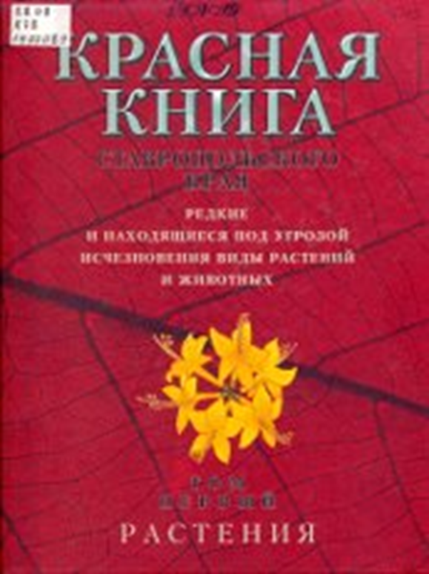
Красная книга Ставропольского края
Ставропольский край славится своей поистине уникальной природой. На его территории можно найти минеральные источники, красивые озера и горы. Красная книга Ставропольского края защищает все богатства этой земли от истощения. На сегодняшний день в ней насчитывают около 203 видов растений, 5 видов грибов и 163 видов животных. На рассмотрении находится еще 27 видов растений и 23 вида животных. Хозяйственная деятельность человека оказывает влияние на естественный ареал многих животных и растений, что приводит к их последующей гибели. Красная книга Ставропольского края учреждена 13 апреля 2000 г.

Slide 3
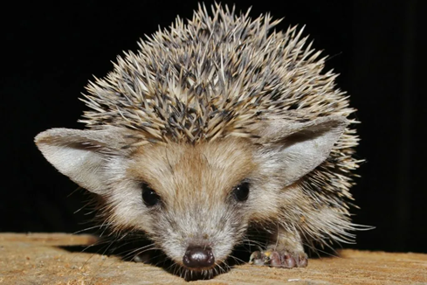
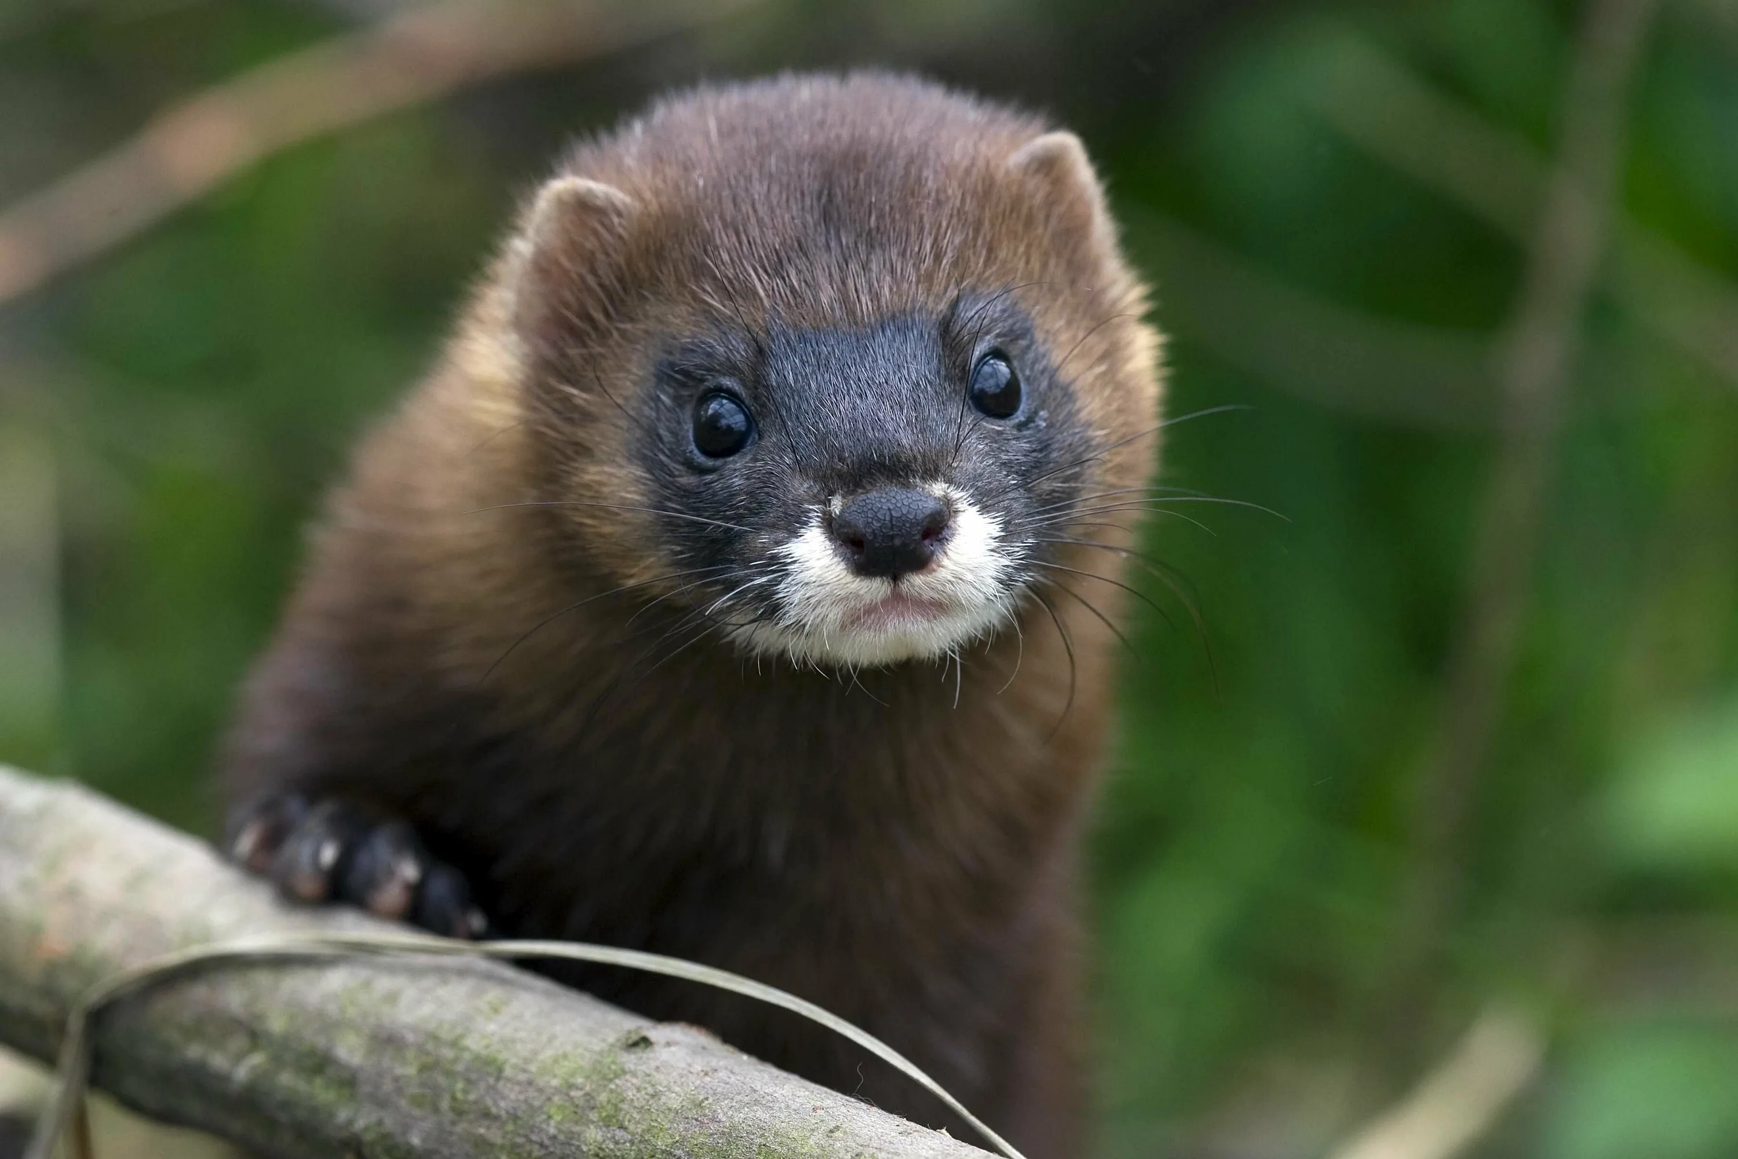
Редкие насекомоядные животные
Ушастый ёж:
Знаменитый ушастый еж топчет земли Ставропольского края со дня существования всего своего рода. Встретить его можно не в лесах, а преимущественно на степных и полупустынных пастбищах. Ежи относятся к классу насекомоядных животных. Значит питаются муравьями, жуками, червяками. Ушастые ежи – это животные Ставропольского края, которые приспособились переносить высокие температуры данного климатического пояса.
Кавказская европейская норка:
Мелкий зверек с короткими лапами, гибким вытянутым телом и сравнительно коротким непушистым хвостом. Спорадично распространена на Северном Кавказе. В крае единичные встречи зафиксированы в бассейне р. Егорлык, на Красном водохранилище, а также на р. Золка в пределах Кировского района и р. Куме. Норы устраивает у воды. При этом роет их сама или использует старые норы водяных полевок, а также естественные трещины и дупла упавших на берег деревьев.

Slide 4
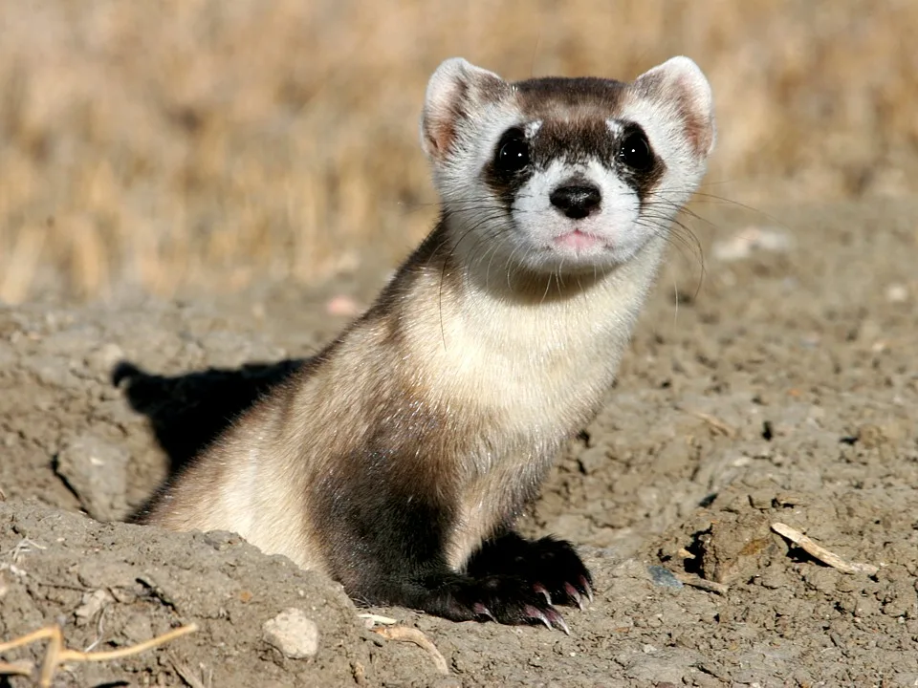
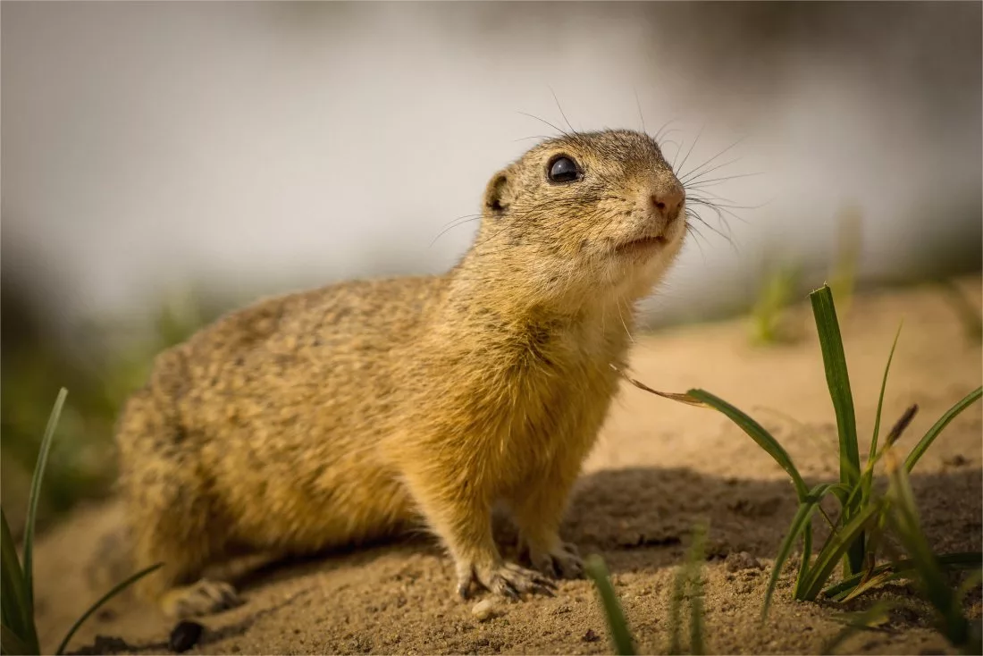
Редкие насекомоядные животные
Степной хорь:
Мелкий зверек, по внешнему облику сходен с черным хорем. В начале ХХ века встречался на Ставрополье повсеместно. Потом его численность стала сокращаться. В настоящее время степной хорь наиболее обычен в приманычских степях. Обитает в открытых пространствах. Поселяется в норах сусликов, тушканчиков, хомяков и других грызунов. Питается исключительно животной пищей. Поймав жертву, разрывает ей шкурку на груди и брюхе и выедает внутренние органы (кроме кишечника).
Малый суслик:
Мелкий суслик с вальковатым телом и относительно коротким хвостом. Длина тела 25-30 см, хвоста – 5-7 см. Окраска спины бледная, палево-серая с неясными более светлыми крапинами. Хвост насыщенно охристый обычно без черной каймы. Голова однотонная сероватая. Ушные раковины редуцированы и имеют вид кожного валика вокруг слухового прохода. Подошвы задних лап голые. Мех на брюхе редкий, прилегающий. Имеются защечные мешки. В последнее время численность суслика сильно сократилась из-за распашки целинных степей. Разрозненные малочисленные колонии еще сохранились на целинных участках восточного Ставрополья.

Slide 5
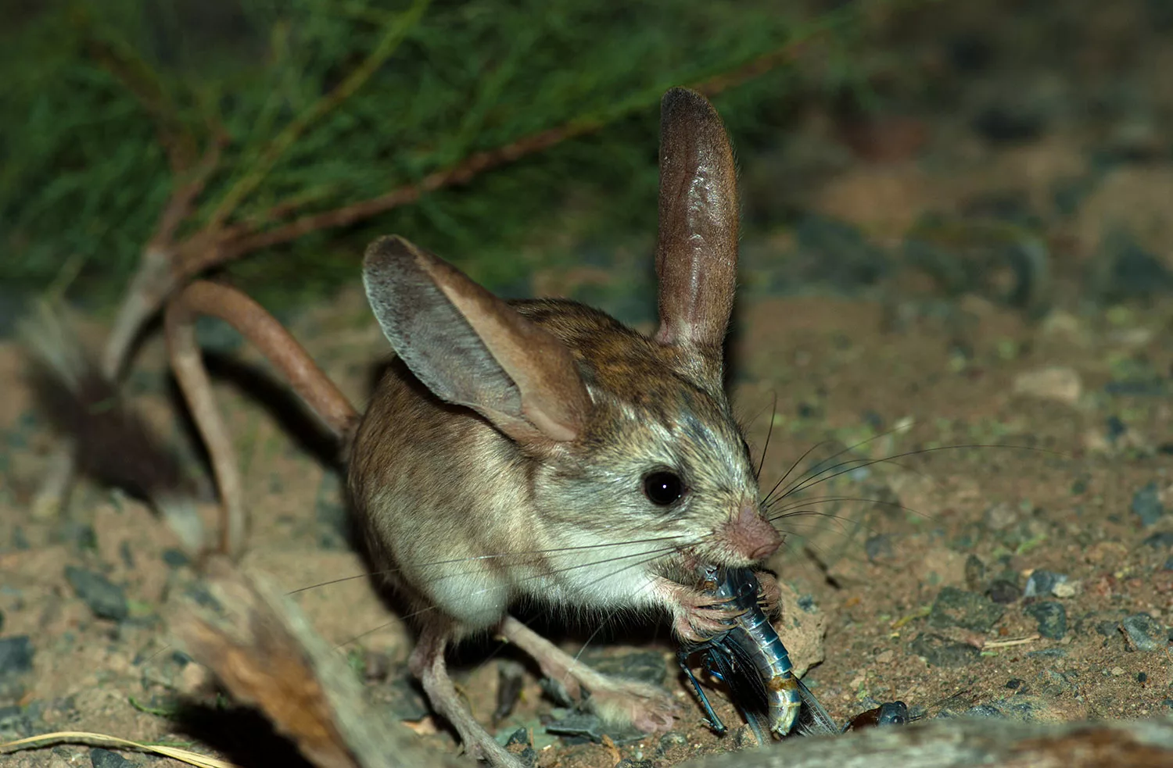
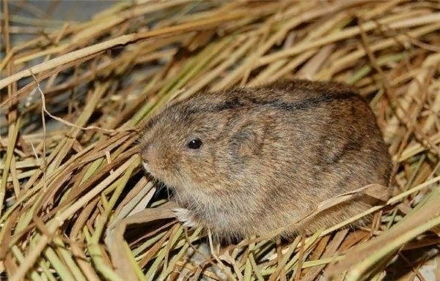
Редкие грызуны
Тушканчик:
Тушканчики очень красивые и шустрые зверьки обитающие на территории нашего края. Ведут активный образ жизни, питаются различными корнеплодами, травы, не гнушаются есть яйца и насекомых, если зазевается птичка, она тоже станет предметом нападения со стороны тушканчика. Не вероятно, но эти попрыгунчики могут бежать со скоростью до 50 км в час , а если напугать то и больше. Передвижение довольно забавное, как у кенгуру, отталкиваясь сильными задними лапками, совершают большой прыжок.
Степная пеструшка:
Мелкий зверек с несколько вытянутым телом и коротким хвостом. Небольшие изолированные колонии обнаружены в Ипатовском, Грачевском, Петровском, Благодарненском, Туркменском, Арзгирском и Левокумском районах. Населяет целинные участки: злаково-разнотравные, злаковые и злаково-полынные степи. Предпочитает понижения рельефа, речные долины и озерные котловины. Питается растениями. Культурные посевы не трогает. Устраивает сложные норы. Часто использует норы других грызунов и глубокие трещины в почве.

Slide 6
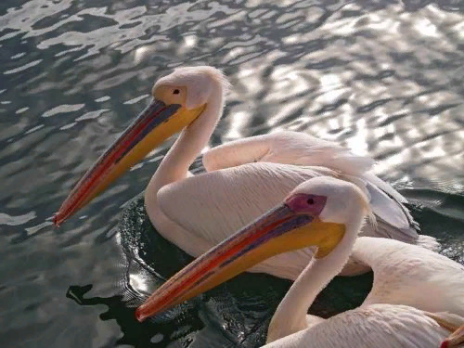
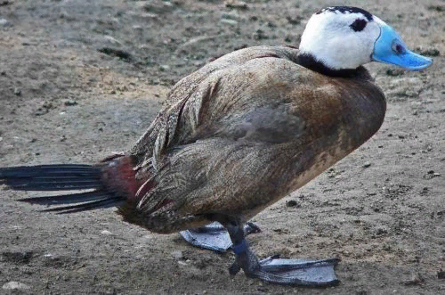
Редкие птицы Ставропольского края
Розовый пеликан:
Розовый пеликан – крупный представитель семейства Пеликановых. Относится к домену Эукариотов, типу Хордовых, отряду Пеликанообразных. Образует собственный вид. В семействе, по размерам занимает вторую строчку после кудрявого пеликана. Имя свое птица обрела благодаря преобладанию розового оттенка в оперении. Причем яркость окраса на разных частях тела различна. В спокойном состоянии, птица кажется полностью розовой. В полете же обнажает черные маховые перья, что смотрится довольно эффектно.
Савка:
Савка — это коренастая утка средних размеров. Длина ее тела колеблется от 43 до 48 см, вес от 500 до 900 граммов. Окраска самца в брачном наряде очень характерна: белая голова с небольшой чёрной «шапочкой», голубой, «вздутый» у основания клюв, окраска тела состоит из сочетания тёмно-рыжего, бурого, коричневого и охристого цветов с мелким тёмным крапом в виде бесформенной сыпи или струйчатого рисунка.Предположительно гнездящийся, пролетный вид края. Очень редко отмечается на водоемах Кумо-Манычской впадины.

Slide 7
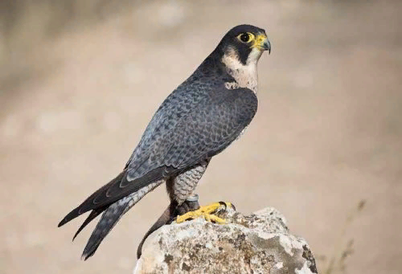
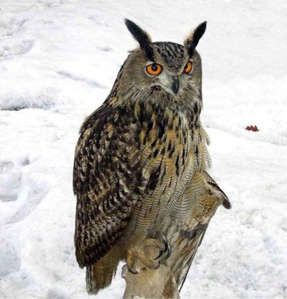
Редкие птицы Ставропольского края
Сапсан:
Крупный сокол (больше вороны) с длинными острыми крыльями. Длина тела 40 см. Окраска контрастная; темный верх и светлый (белый или охристый) поперечно-полосатый низ. Обитатель открытых пространств, чередующихся с горными лесами и скалами. Летом отмечался в лесу у г. Ставрополя, в пос. Красный Октябрь Буденновского района и в Андроповском районе. Осенью и зимой этого сокола неоднократно встречали в предгорных и степных районах Ставрополья.
Филин:
Самая крупная сова. Длина тела 65 см. На голове характерные «уши». Окраска оперения варьирует у разных подвидов от очень темной коричневато-рыжеватой (преимущественно у птиц, обитающих в лесных местообитаниях) до светло-охристой (у птиц степных районов). У всех филинов заметны черные продольные пестрины-полосы, более разреженные на брюхе. Бока и брюшко пересечены также более мелкими поперечными пестринами. Спорадично встречается во всех районах края.

Slide 8
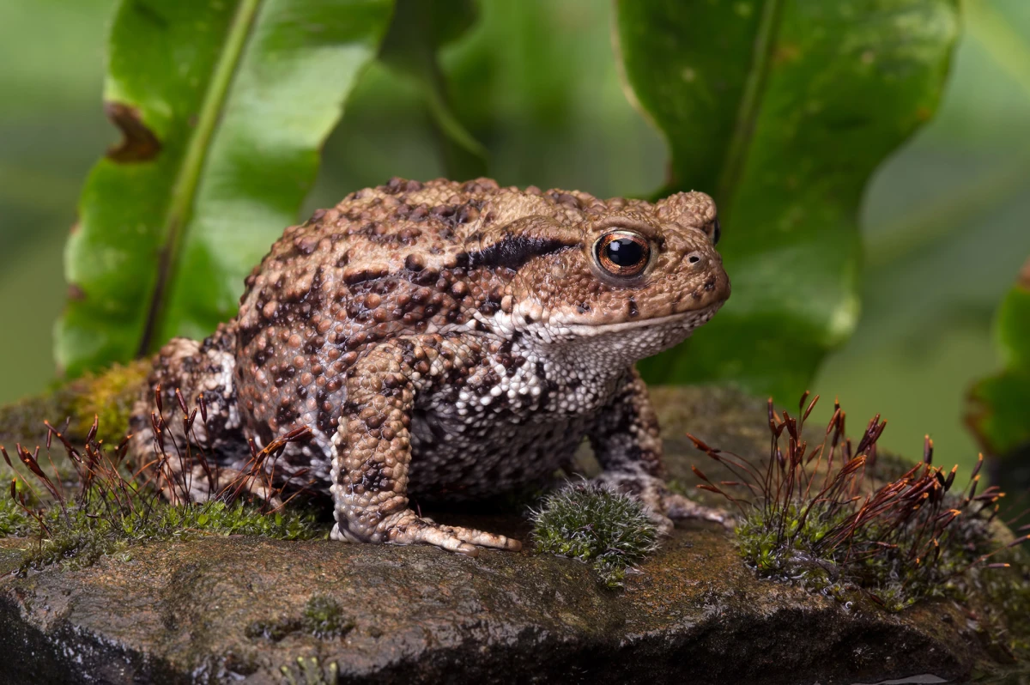
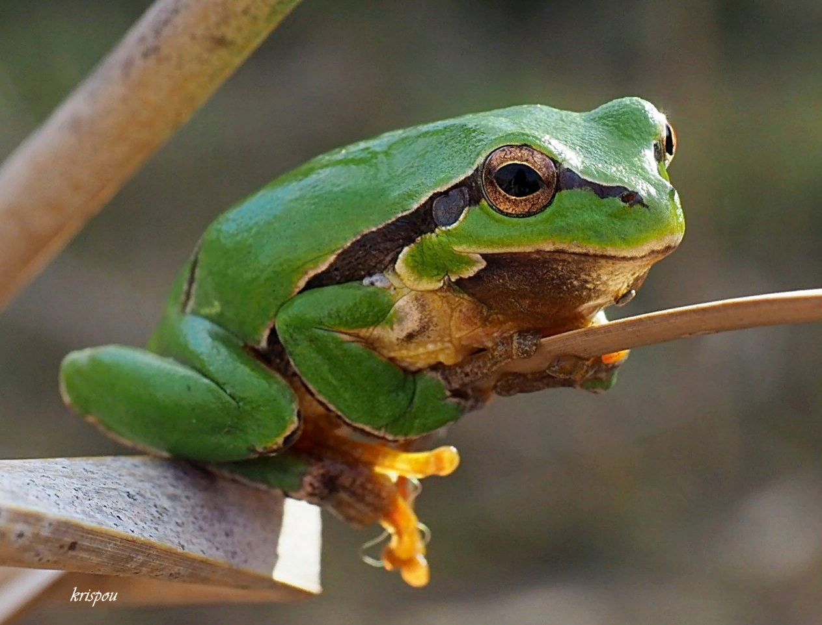
Редкие земноводные Ставропольского края
Кавказская жаба:
Самое крупное земноводное России: длина тела жаб с территории края до 13 см. Самцы значительно меньше самок. На Северном Кавказе достоверно обнаружен в Краснодарском и Ставропольском краях, Адыгее и Карачаево-Черкесии. Выделяют до 4 подвидов. В регионе обнаружен в пойменных лесах р. Кубань, на горе Стрижамент и в примыкающих к ней населенных пунктах. Необходимы дополнительные исследования попытки акклиматизации вида в окр. г. Ставрополя в 1970-х гг.
Обыкновенная квакша
Мелкая бесхвостая амфибия: средняя длина тела особей с территории края около 4 см. На Северном Кавказе встречается во всех субъектах Северо-Кавказского федерального округа, в Краснодарском крае и Адыгее. На территории края обитает в районе КМВ, в лесах, прилегающих к г. Ставрополю, на горе Стрижамент, хребте Недреманный, в Куницкой лесной даче, в верховьях р. Томузловка, в лесном массиве у с. Московского и пос. Рыздвяного, в с. Донском, с. Новоселицком, г. Светлограде.

Slide 9
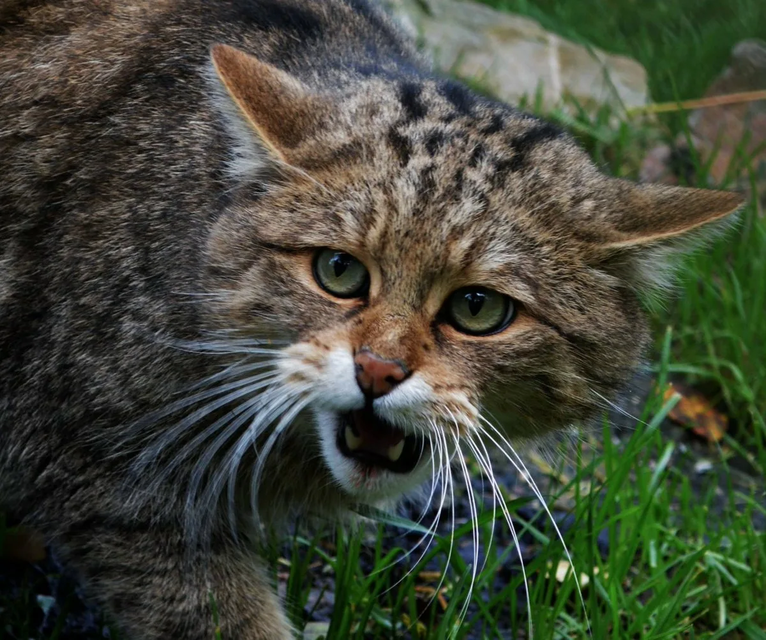
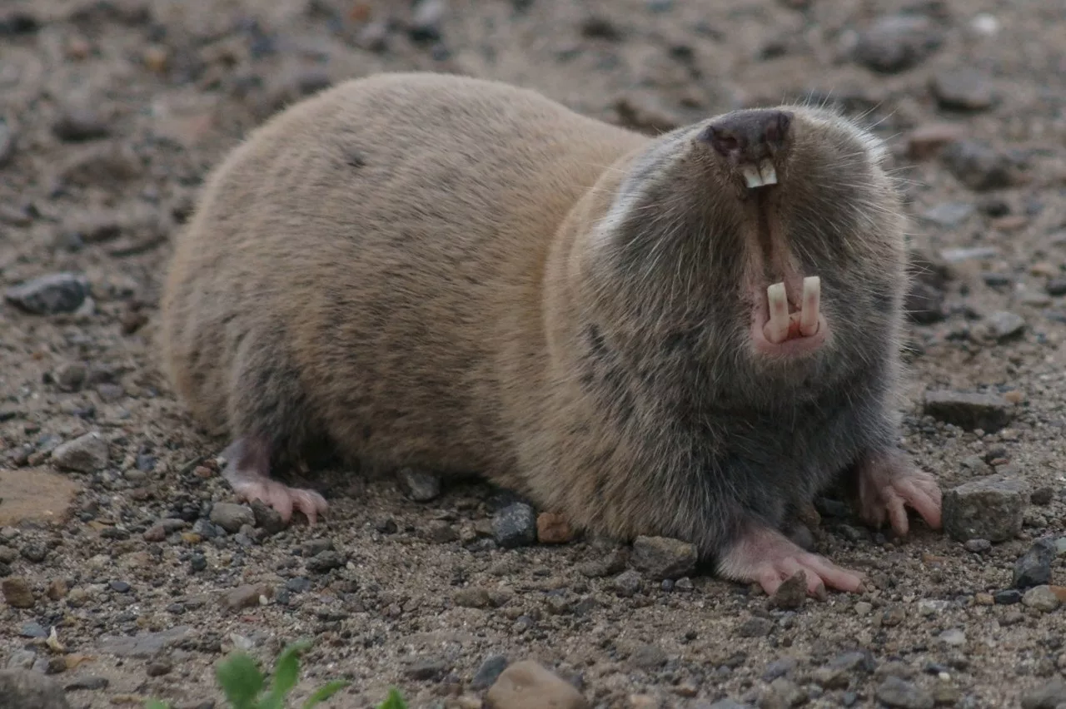
Редкие млекопитающие Ставропольского края
Кавказская лесная кошка:
Средней величины кот, очень похожий на домашнюю кошку, но несколько крупнее и плотнее. Длина тела 52 - 75 см, хвоста – 27 - 34 см. Мех густой и пушистый. Окраска обычно ржаво-серая с желтоватым оттенком. Грудь и брюхо сероваторыжие. В начале ХХ века лесная кошка нередко встречалась во всех лесах, окружающих г. Ставрополь, в районе Кавказских Минеральных Вод. В середине ХХ века была довольно многочисленной в лесу на г. Стрижамент. Затем численность вида стала сокращаться. В настоящее время он обитает в лесу у станицы Темнолесской, отмечался в Татарском и Русском лесных массивах, а также на Новотроицком водохранилище. На Ставрополье насчитывается около 75 особей.
:
Гигантский слепыш:
Крупный слепыш. Длина тела до 350 мм. Окраска верха светлая, охристо-бурая. От обыкновенного слепыша отличается более крупными размерами и светлой окраской. Эндемик северо-восточного Предкавказья. В крае известен из окрестностей пос. Ачикулак и пос. Южанин. Раньше был распространен гораздо шире на запад, поскольку известно, что в конце XVII века в окрестностях г. Георгиевска гигантского слепыша находил П.С. Паллас.

Slide 10
Беречь нужно не только редких животных. Но и тех , которых еще много, которые не внесены пока в Красную книгу. Это хорошо известные нам белка и еж, синица и дятел, лягушка и жаба, разные насекомые и многие другие животные… Их жизнь часто зависит от нас, от нашего поведения в природе.

